Slide 1



Escola Técnica Estadual Cícero Dias
Notes:
07/29/11
08/04/08
08/04/08

Slide 2

CURSO TÉCNICO PROFISSIONALIZANTE DE NÍVEL MÉDIO EM PROGRAMAÇÃO DE JOGOS DIGITAIS
Notes:
07/29/11
Alterar o título
08/04/08

Slide 3
Lógica de Programação
Fernando Ribeiro
Notes:
07/29/11
Alterar o título
08/04/08

Slide 4
Lógica de Programação
IA - Locomoção
A partir dessa aula iremos começar a tratar alguns elementos de
Inteligência Artificial. Iniciaremos trabalhando com um sistema de locomoção.
Quando implementamos a locomoção de um personagem, podemos dividir a
implementação em dois principais níveis:
- Movimento Local
- Movimento Global
Notes:
07/29/11
07/29/11

Slide 5
Lógica de Programação
IA - Locomoção
Movimento Local
O movimento local possibilita que uma entidade considere em sua locomoção
a existência de outros elementos dinâmicos. O exemplo mais comum é o
desenvolvimento de uma solução para evitar colisão entre personagens, ao
mesmo tempo em que eles buscam se locomover para alcançar um ponto no
cenário. Normalmente trabalhamos com um sistema de Steering Behavior
neste nível.
Movimento Global
O movimento Global passa a tratar o cenário a volta do personagem, isso
possibilita que o personagem possa optar entre diversos caminhos a seguir,
identificar a melhor rota possível e evitar obstruções.Normalmente
trabalhamos com um sistema de Pathfinding neste nível.
Notes:
07/29/11
07/29/11

Slide 6
Lógica de Programação
IA - Locomoção
O interessante para uma boa locomoção é unir um sistema de locomoção
global, para que o personagem seja capaz de decidir uma boa trajetória
pelo cenário, com o sistema local que possibilitará que o personagem evite
colidir com outras entidades em sua trajetória.
Começaremos desenvolvendo um sistema de locomoção local, com base em
uma solução de Steering Behavior. A maior referência no tema é
Craig Reynolds (http://www.red3d.com/cwr/steer/).
Iremos começar com um sistema mais primitivo, utilizando uma solução de
antecipação de colisões. Mesmo essa solução não tendo a mesma
complexidade de um sistema completo de steering behavior, ela trás
resultados eficazes em um tempo consideravelmente menor.
Em outra oportunidade, retomaremos o tema com o steering behavior
completo.
Notes:
07/29/11
07/29/11

Slide 7
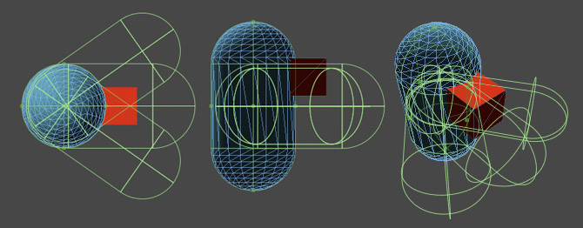
Lógica de Programação
Steering Behavior
Para podermos antecipar futuras colisões do personagem com o cenário,
criamos uma estrutura de capsulas de colisão definidas como Trigger.
Essa estrutura é formada for 3 cápsulas, sendo uma frontal e duas
responsáveis por detectar colisões laterais.
Notes:
07/29/11
07/29/11

Slide 8
Lógica de Programação
Steering Behavior
Incluímos um cubo na área frontal do personagem apenas para visualizar mais
facilmente a rotação do mesmo. Retiramos o Box collider deste objeto,
para não gerar uma colisão incorreta. A Cápsula que define o visual do
personagem será posteriormente substituída por uma malha 3d adequada,
mas é importante considerar o raio da capsula em relação a área ocupada
pela malha 3d final.
Notes:
07/29/11
07/29/11

Slide 9
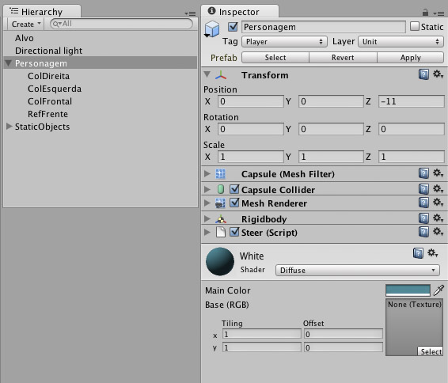
Lógica de Programação
Steering Behavior
Ao lado observamos a estrutura
de componentes do personagem.
Essa estrutura pode ser replicada para
a maioria dos personagens bípedes,
necessitando apenas de ajustes
na área de colisão do mesmo.
Notes:
07/29/11
07/29/11

Slide 10
Lógica de Programação
Antecipando colisões
A primeira etapa que iremos realizar depois de montar a estrutura básica do
personagem é desenvolver o sistema de colisão dos triggers.
Este sistema vai ser responsável por antecipar as colisões que o personagem
poderá ter com o cenário e mesmo outros personagens.
Temos duas opções principais para antecipar as colisões utilizando triggers,
iremos aprensentar cada uma das duas, e indicar qual apresenta maior
performance.
Notes:
07/29/11
07/29/11

Slide 11
Lógica de Programação
Antecipando colisões
var Colidindo : boolean;
function OnTriggerStay (Other : Collider) {
if(Other.gameObject.layer == 08){
Colidindo = true;
}
}
function OnTriggerExit (Other : Collider) {
if(Other.gameObject.layer == 08){
Colidindo = false;
}
}
Utilizando este código nas 3 cápsulas com Triggers, analisamos todas
as colisões e as filtramos através de um layer, para identificar quais
delas são pertinentes dentro da dinâmica de locomoção.
Notes:
07/29/11
07/29/11

Slide 12
Lógica de Programação
Antecipando colisões
var Colidindo : boolean;
function OnTriggerStay (Other : Collider) {
if(Other.gameObject.layer == 08){
Colidindo = true;
}
}
function OnTriggerExit (Other : Collider) {
if(Other.gameObject.layer == 08){
Colidindo = false;
}
}
Importante: Observem como um único código poderá ser utilizado nas 3
cápsulas. Não é recomendado criar uma implementação específica para
cada uma das cápsulas.
Notes:
07/29/11
07/29/11

Slide 13
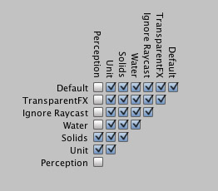
Lógica de Programação
Matriz de colisão
var Colidindo : boolean;
function OnTriggerStay () {
Colidindo = true;
}
function OnTriggerExit () {
Colidindo = false;
}
Uma solução mais eficiente filtra as colisões com os triggers diretamente na
matriz de colisão, com isso não precisamos tratar especificamente com o que
os triggers estão colidindo, pois temos garantia de que a filtragem já havia
sido realizada.
Nesse caso, os triggers são do Layer Perception e eles apenas colidirão com
Solids e Unit.
Notes:
07/29/11
07/29/11

Slide 14
Lógica de Programação
Movendo o personagem
O primeiro movimento que nosso personagem terá será extremamente
simples: Nosso personagem sempre estará se movendo para frente com uma
velocidade constante.
Como exercício, utilizamos uma cápsula com componente Rigidbody e forças
físicas para movê-lo, ao invés de um Character Controller.
Como realizamos um impulso físico para mover o personagem, temos que
tomar cuidado em tratar a inércia gerada no processo, e definir que o
Rigidbody não irá rotacionar em nenhum eixo, para as forças físicas ou
colisões não tombarem o personagem.
Notes:
07/29/11
07/29/11

Slide 15
Técnica de Programação de Jogos I
Movendo o personagem
var Velocidade : float;
function FixedUpdate () {
rigidbody.velocity.x = 0;
rigidbody.velocity.z = 0;
rigidbody.AddRelativeForce(Vector3(0,0,Velocidade),ForceMode.VelocityChange);
}
Inicialmente pode parecer confuso primeiro zerarmos a velocidade do
rigidbody e depois adicionarmos uma força física, mas é exatamente
isso que irá anular a inércia gerada por forças físicas prévias e preservar
uma velocidade constante em conjunto com o VelocityChange.
Não zeramos a velocidade no eixo y pois queremos preservar a velocidade
e inércia que influem a ascenção e queda do personagem.
Notes:
07/29/11
07/29/11

Slide 16
Lógica de Programação
Movendo o personagem
Utilizando o código anterior em conjunto com o sistema de colisão por trigger,
já deveremos observar quando a boolean Colidindo torna-se verdadeiro.
Para o nosso personagem, isso significa, por exemplo, que em breve haverá
uma colisão frontal e/ou possivelmente com alguma de suas laterais.
Portanto, esses triggers serão utilizados para dar acesso ao personagem
a informações sobre o ambiente próximo que o cerca. Essas informações
serão essenciais para que ele possa decidir a forma mais adequada de
evitar uma futura colisão.
Notes:
07/29/11
07/29/11

Slide 17
Lógica de Programação
Movendo o personagem
O próximo passo será implementar uma locomoção básica, em que o
personagem irá se mover para frente continuamente enquanto evita
obstátulos.
Evitar obstáculos significa: Caso a colisão frontal ocorra, o personagem irá
identificar se alguma das colisões laterais está livre, e nesse caso irá
rotacionar na devida direção.
Notes:
07/29/11
07/29/11

Slide 18
Lógica de Programação
Movendo o personagem
var Velocidade : float;
var VelocidadeRotacao : float;
var ColFrontal : ColisaoOpt;
var ColEsquerda : ColisaoOpt;
var ColDireita : ColisaoOpt;
function FixedUpdate () {
rigidbody.velocity.x = 0;
rigidbody.velocity.z = 0;
rigidbody.AddRelativeForce(Vector3(0,0,Velocidade),ForceMode.VelocityChange);
}
function Update(){
if(ColFrontal.Colidindo){
if(!ColEsquerda.Colidindo){
transform.Rotate(Vector3(0,-VelocidadeRotacao,0)*Time.deltaTime);
}else{
transform.Rotate(Vector3(0,VelocidadeRotacao,0)*Time.deltaTime);
}
}
}
Notes:
07/29/11
07/29/11

Slide 19
Lógica de Programação
Movendo o personagem
A solução apresentada anteriormente pode ser utilizada para uma simulação
primitiva do comportamento de Wandering em que o personagem caminha
sem um destino definido.
Podemos observar que exatamente por não ter um destino definido, a
prioridade do personagem é apenas rotacionar para um lado livre,
evitando assim uma possível colisão.
Se outros personagens forem incluídos na animação, eles também evitarão
colisões entre eles.
Caso a colisão ocorra em todos os triggers, como não existe uma direção
preferencial, o personagem irá rotacionar para a direita. Neste caso,
poderíamos definir 50% de chance para cada direção.
Notes:
07/29/11
07/29/11

Slide 20
Lógica de Programação
Movendo o personagem
Agora podemos ter um grande número de entidades se movendo
aleatóriamente, mas e se quisermos definir um destino para esses
personagens?
Primeiramente, precisaremos incluir em nossa implementação uma forma de
identificar o ângulo entre o personagem e o destino desejado.
Para tanto, utilizaremos o já conhecido Mathf.Atan2 , o mesmo utilizado
no exemplo de animação procedural.
O interessante dessa função é que ela retorna um valor entre -180 e 180, e
com isso sabemos se nosso destino se encontra para a esquerda
ou direita.
Notes:
07/29/11
07/29/11

Slide 21
Lógica de Programação
Movendo o personagem
Para essa etapa, é importante tentarmos chegar em uma solução
considerando alguns pontos importantes:
- Ele só rotaciona na direção do alvo se a colisão frontal estiver livre,
caso contrário, a prioridade será evitar a colisão.
- Caso ocorra uma colisão frontal, podemos decidir de forma mais eficiente
para que lado ele irá girar de acordo com a direção do “alvo”.
- Podemos, da mesma forma, analisar se a direção para a qual queremos
rotacionar, seja para evitar uma colisão frontal, ou para girar para o alvo,
está livre de colisão, através dos triggers laterais.
- O ângulo em relação ao alvo só precisa ser recalculado quando o
personagem não tem uma colisão frontal.
Notes:
07/29/11
07/29/11

Slide 22
Lógica de Programação
Movendo o personagem
Através destas informações, será possível implementar um sistema de
locomoção mais completo?
Incluímos um Package com uma das possíveis soluções para a
implementação, mas é interessante exercitar outras possíveis opções.
Notes:
07/29/11
07/29/11

Slide 23
Lógica de Programação
Notes:
07/29/11
Alterar o título
08/04/08

